Slide 1
Data Structures
Lab # 07
Chapter 5 Programming Exercise

Slide 2
실습 준비
1번 문제
  …\labplus_CRLF\labplus\Lab, C++ 3rd\Chapter5\ListLL\SListLL
  Linked List의 베이스를 SortedType.h 파일을 사용합니다.
  SortedType.h 파일 내의 InsertItem과 DeleteItem을 삭제합니다.
  …\labplus_CRLF\labplus\Lab, C++ 3rd\Chapter6\Functions from Text\circle.cpp 파일을 열어서 노드정의 부분을 제외한 내용을 SortedType.h에 붙여넣습니다.
2번 문제
  샘플 코드는 Lab6에서 사용했던 “StackLL”을 사용하여 copy 멤버 함수를 추가 하세요.
  (…\labplus\Lab, C++ 3rd\Chapter5\stackLL)
  강의노트 P.42에 소개된 CopyConstructor 코드를 참고하여 Deep Copy를 적용하세요.

Slide 3







1. Exercise 4
정렬 리스트 자료구조 내의 모든 원소를 역순으로 출력하는 PrintReverse함수를 작성하시오.
  멤버 함수로 구현
    프로토타입 : void SortedType<ItemType>::PrintReverse()
예제
  1. 입력된 데이터가 X,Y,Z라고 가정할 때, PrintReverse함수에 의하여 출력되는 결과는 Z,Y,X 이다. (입력된 데이터의 역순으로 출력되어야함)
  2. 순환 리스트의 특성을 고려하여 “PrintReverse()”를 작성할 것
listData
X
Y
Z

Slide 4
































1-help slide
listData
location
Solution.1
초기상태
location
= listData;
X
Y
Z
listData
location
location
는 length-1
만큼 움직입니다.
Z 출력.
Z 출력
X
Y
Z
listData
location
location
는 length-2
만큼 움직입니다.
Y 출력.
Y 출력
X
Y
Z
listData
location
location
는 length-3
만큼 움직입니다.
X 출력.
X 출력
X
Y
Z

Slide 5
















1-help slide
Solution.2
location
location이 하나씩 데이터를 읽어나가면서 그 내용을 stack에 저장한다.
Stack은 LIFO이므로, Stack을 통해 출력을 하면 입력의 역순으로 된 결과를 얻을 수 있다.
listData
X
Y
Z
stack
③
②
①
topPtr
NULL
Z
Y
X

Slide 6
1-help slide
※4번을 마친 뒤 프로그램을 실행하고 종료 할 때 “_block_type_is_valid”와 같은 에러가 나타날경우 ~SortedType() 부분을 수정합니다.
원문
template <class ItemType>
SortedType<ItemType>::~SortedType()
// Post: List is empty; all items have been deallocated.
{
NodeType<ItemType>* tempPtr;
while (listData != NULL)
{
tempPtr = listData;
listData = listData->next;
delete tempPtr;
}
}
int length = LengthIs();
for(int i=0; i<length; i++)
while (listData != NULL)

Slide 7
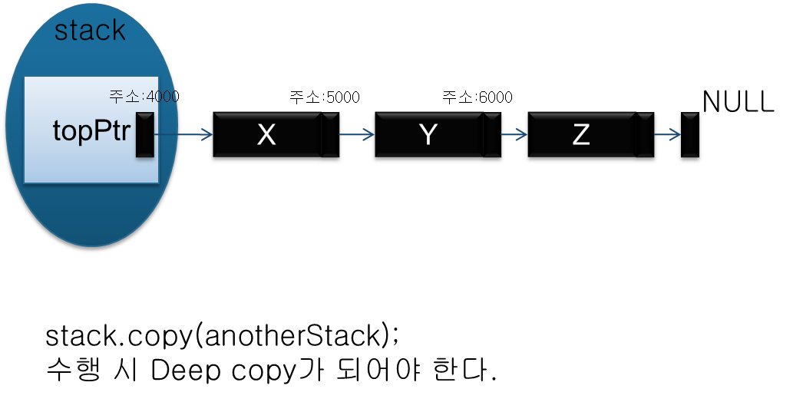
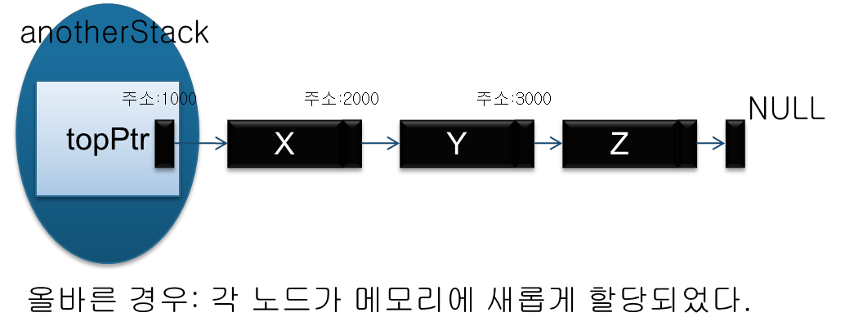

2. Exercise 9
Linked 기반으로 구현된 Stack내의 모든 원소를 새로운 스택에 복사하는 Copy함수를 구현하시오.
  Shallow Copy가 아닌 Deep Copy로 원소를 복사해야함
  프로토타입 : void StackType::Copy(StackType& anotherStack)
예제

Slide 8
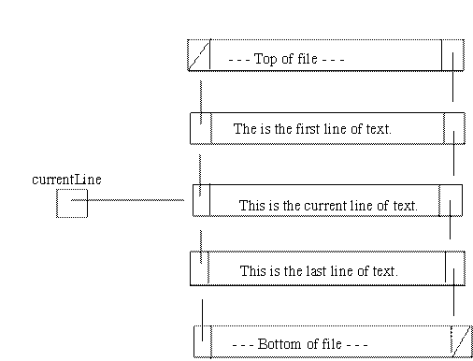
3. Exercise 11 (1/2)
Double Linked List를 사용하여 다음과 같은 구조를 가지는 텍스트 편집기를 구현하시오.
  노드 한 개에서 문자열의 최대 길이는 80으로 제한
  a. 위의 구조에 대한 노드 타입을 정의하시오.
  b. 객체를 초기화 하는 클래스 생성자를 구현하세요

Slide 9
3. Exercise11 (2/2)
  c. GoToTop함수와 GoToBottom를 작성하시오.
    GoToTop()
      Funtion : Goes to top of the list
      Postcondition : currentLine is set to access the first line of text
    GoToBottom()
      Function : Goes to bottom of the list
      Postcondition : currentLine is set to access the first line of text
  d. c의 Big-O를 생각해보고, 위 함수가 O(1)이 되는 경우를 서술하시오.
  e. InsertItem함수를 작성하시오.
    InsertLine(char newline[])
      Function : Inserts newLine at the current Line
      Postcondtions : newLine has been inserted after current-Line. currentLine points to newLine

Slide 10





3-help slides
A. 위의 구조에서 노드 타입을 정의하시오.
노드의 구조
이전 노드를 가리킨다.
다음 노드를 가리킨다.
80칸을 가지는 데이터 공간
(실제 텍스트가 들어가는 공간)
위의 3가지 요소를 가지는 노드를 정의하세요.
struct LineType
{
…
}

Slide 11
3-help slides
B. 초기화를 하는 클래스 생성자의 구조를 정의 하세요.
TextEditor::TextEditor()
{
Header 정의
Trailer 정의
위 두 노드를 주어진 문장으로 초기화
두 노드의 back과 next에 알맞은 값 대입
LineType *currentLine이 header를 가리킨다.
…
}
생성자는 위와 같은 내용을 가지고 있어야 합니다.

Slide 12
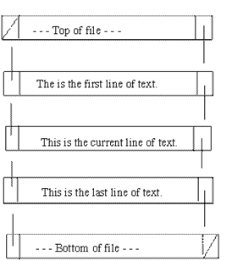
3-help slides
C. GoToTop함수와 GoToBottom를 작성하시오.
  GoToTop 수행후
  GoToBottom() 수행후
CurrentLine
  * line이 하나도 없는 경우 trailer를 가리킴)
처음과 끝으로 currentLine을 이동시킬때
while()문을 이용하세요.
예시
GoToTop( )
{ while(currentLine의 뒤에 노드가 NULL값이 아닌 경우)
currentLine에 뒤쪽 노드의 값을 대입한다.
… //나머지 구현
}
CurrentLine
  * line이 하나도 없는 경우 header를 가리킴)

Slide 13





















3-help slides
d. c의 Big-O를 생각해보고, 위 함수가 O(1)이 되는 경우를 생각하세요.
  구조에 header와 tailer가 있다는 것과 노드가 앞,뒤를 가리킨다는 것을 참고하세요.
E. InsertItem함수를 작성하시오.
header의 다음 노드가 첫 노드입니다.
tailer의 전 노드가 끝 노드 입니다.
예제)
InsertItem 호출 후
Top
Top
Hello
Hello
CurrentLine
World!
CurrentLine
Bottom
Bottom
현재 CurrentLine 다음에 새로운 노드를 삽입하고 CurrentLine포인터를 이동시킨다.
  * currentPtr이 trailer를 가리키는 경우에는 trailer 앞쪽에 삽입 (즉 header와 trailer 사이)

